Slide 1
NARASI
DESY LISTYANINGRUM, M.HUM.

Slide 2
Narasi Adalah
Cerita
yang didasarkan pada urut-urutan atau serangkaian suatu KEJADIAN atau PERISTIWA
Suatu bentuk wacana yang berusaha menggambarkan dengan sejelas-jelasnya kepada para pembaca suatu peristiwa dalam urutan dan kurun waktu tertentu (Gorys Keraf, Argumentasi dan Narasi)
Di dalam kejadian ada TOKOH yang menghadapi KONFLIK atau masalah yang berjalan dalam rangkaian ALUR

Slide 3
Jenis Narasi
FIKSI
Berdasarkan imajinasi atau rekaan pengarang
NONFIKSI
Berdasarkan fakta atau kisah nyata
Autobiografi
Biografi
Kisah di media massa atau blog
Bentuk penulisan informatif lain termasuk dalam artikel ilmiah populer

Slide 4
Tujuan narasi
Menghibur
Memotivasi
Menginspirasi
Mengajarkan suatu hal
Narasi yang baik memiliki “moral of the story” atau “lesson learned” sehingga pembaca mendapatkan pengetahuan, wawasan, PEMBELAJARAN.

Slide 5
Narasi dalam Penulisan artikel ilmiah
Narasi merupakan bentuk paling populer untuk menyebarkan pengetahuan, wawasan & perubahan, (Gjedde, 1999).
Memberi konteks dalam sebuah penelitian ilmiah
Mencuatkan isu yang diteliti

Slide 6



Elemen Narasi
Tokoh
Karakter, orang atau subjek dalam cerita

Slide 7
Elemen narasi
Konflik
Masalah atau pergulatan yang terjadi antara pihak yang bertentangan
Tokoh dengan alam
Tokoh dengan diri sendiri (pergulatan batin)
Tokoh dengan masyarakat

Slide 8
Elemen narasi
Latar
Waktu dan tempat terjadinya cerita
Memengaruhi konflik yang terjadi
Spesifik sehingga betul-betul terasa konflik terjadi sesuai latar
Berfungsi memelihara logika cerita

Slide 9
Elemen Narasi
Plot / Alur
Kejadian yang terangkai menuju titik tertentu & memiliki makna tertentu
Posisi Narator
Siapa yang ‘bercerita’
Aku atau saya sebagai tokoh utama
Dia, narator atau pencerita serba tahu

Slide 10
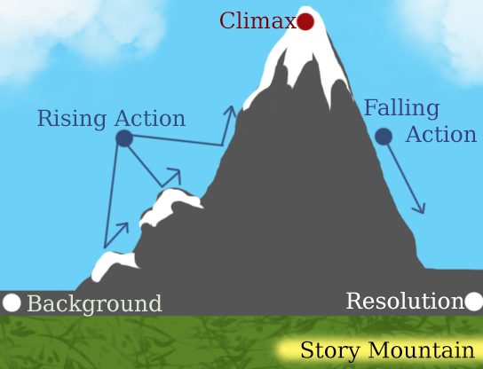
Pola / Bentuk Narasi

Slide 11
Bentuk / Pola Narasi
Pengantar Cerita
Pengenalan tokoh & latar cerita
Pancingan untuk menarik perhatian pembaca
Konflik
Mulai ada keruwetan yang menjurus pada konflik
Ikuti dengan konflik utama atau masalah yang sesungguhnya

Slide 12
Bentuk / Pola Narasi
Klimaks
Titik krisis konflik yang terakhir, paling menegangkan & menentukan, saat semua masalah mencapai puncaknya hingga terselesaikan
Penyelesaian
Bagaimana masalah bisa selesai, mengungkap apa-apa yang terjadi saat klimaks
Akhir
Setelah masalah selesai, pembelajaran apa yang didapat. Bagaimana hidup si tokoh sekarang & bagaimana gambaran masa depan tokoh.

Slide 13
Teknik Menulis Narasi
Menggunakan Lembar Pranarasi (kerangka cerita)
Pembuka yang Menarik
Konflik Menuju Klimaks
Penutup Berupa Penyelesaian Masalah

Slide 14
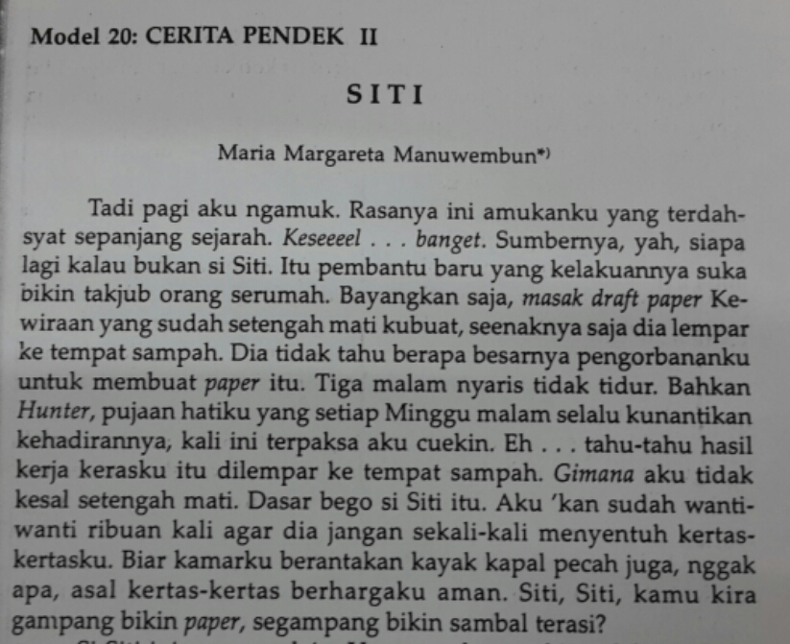

Slide 15
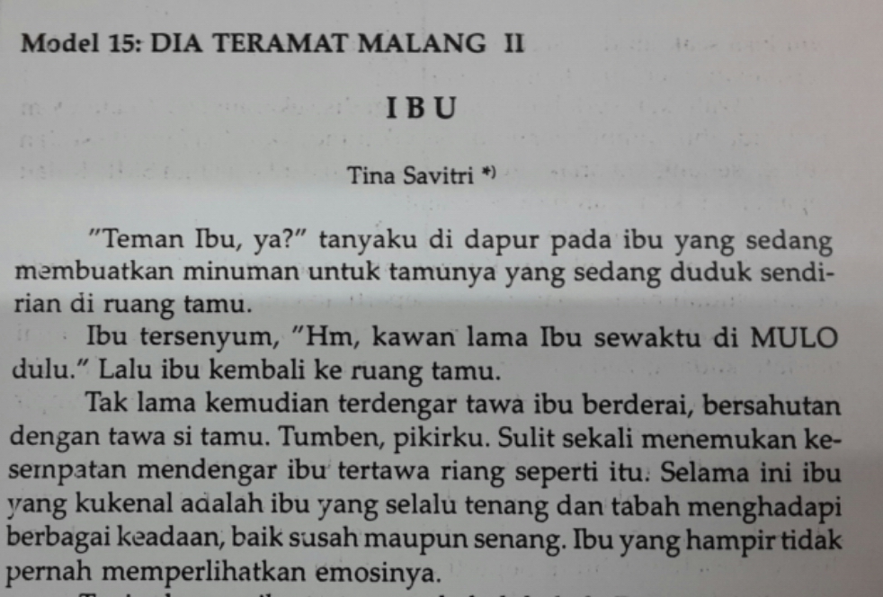

Slide 16
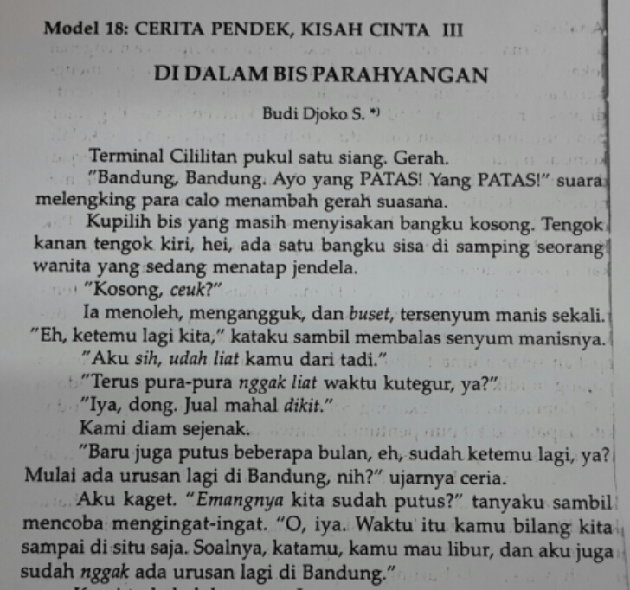

Slide 17
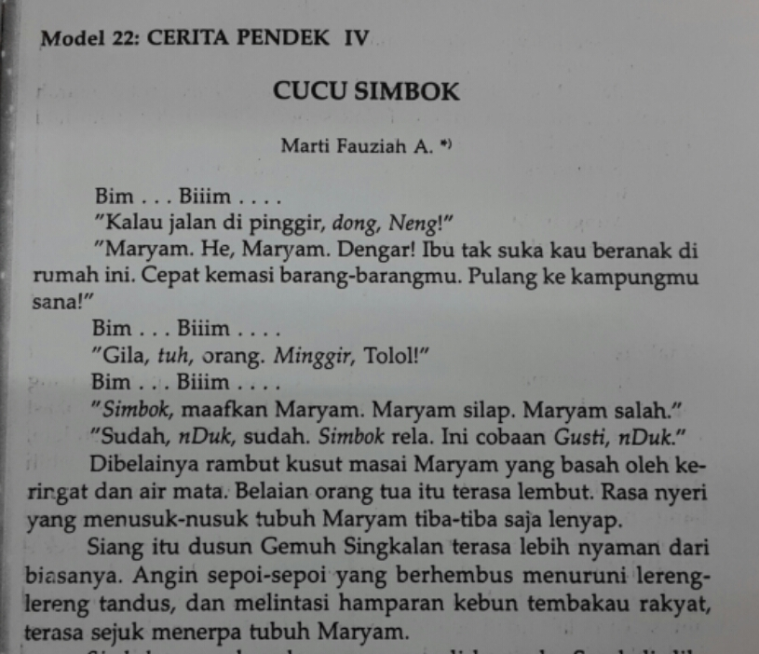

Slide 18
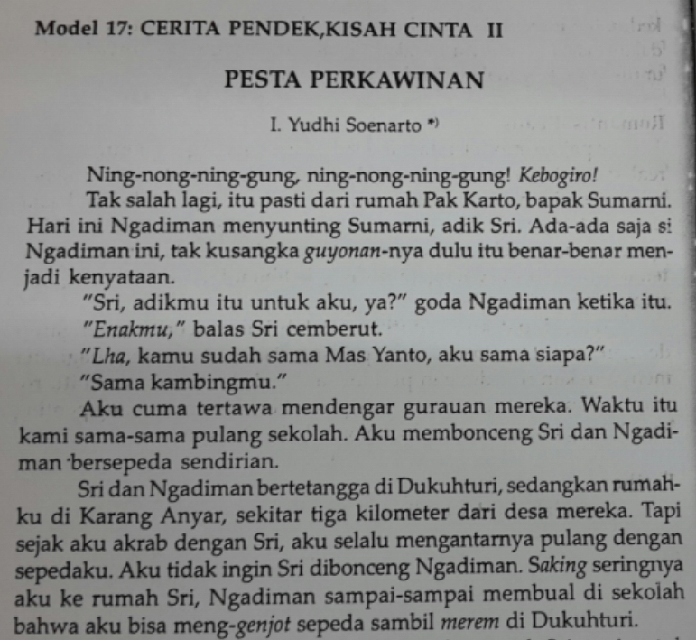

Slide 19
